Slide 1

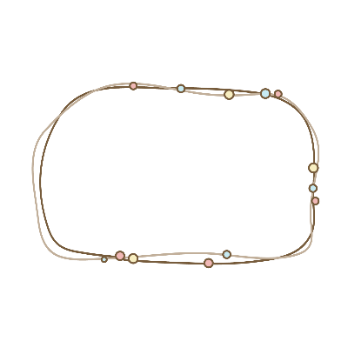

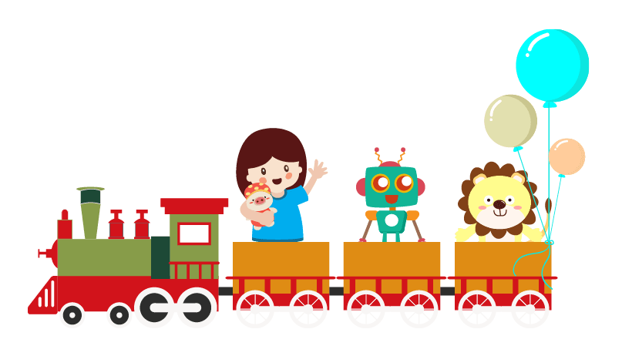
Chào mừng các con đến với tiết học hôm nay

Slide 2
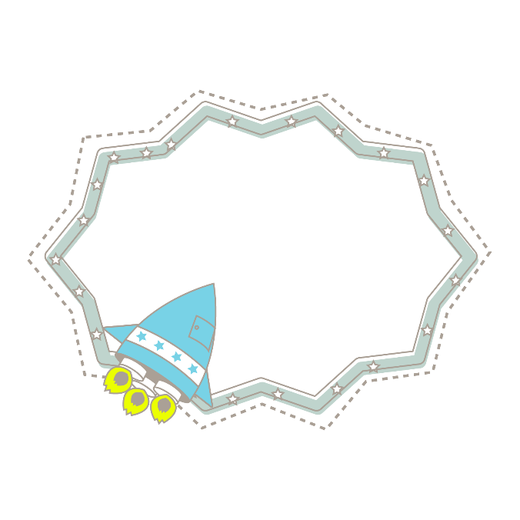
Loài chim của biển cả
Hải âu là loài chim của biển cả. Chúng có sải cánh lớn, nên có thể bay rất xa, vượt qua cả những đại dương mênh mông. Hải âu còn bơi rất giỏi nhờ chân của chúng có màng như chân vịt.
Hải âu bay suốt ngày trên mặt biển. Đôi khi chúng đậu trên mặt nước dập dềnh. Khi trời sắp có bão, chúng bay thành đàn tìm nơi trú ẩn. Vì vậy, hải âu được gọi là loài chim báo bão. Chúng cũng được coi là bạn của những người đi biển.
( Trung Nguyên)
Ôn bài cũ

Slide 3
5. Chọn từ ngữ để hoàn thiện câu và viết câu vào vở.
đại dương
bay xa
thời tiết
bão
đi biển
a.Ít có loài chim nào có thể như hải âu.
(…)
(…)
b.Những con tàu lớn có thể đi qua các

Slide 4
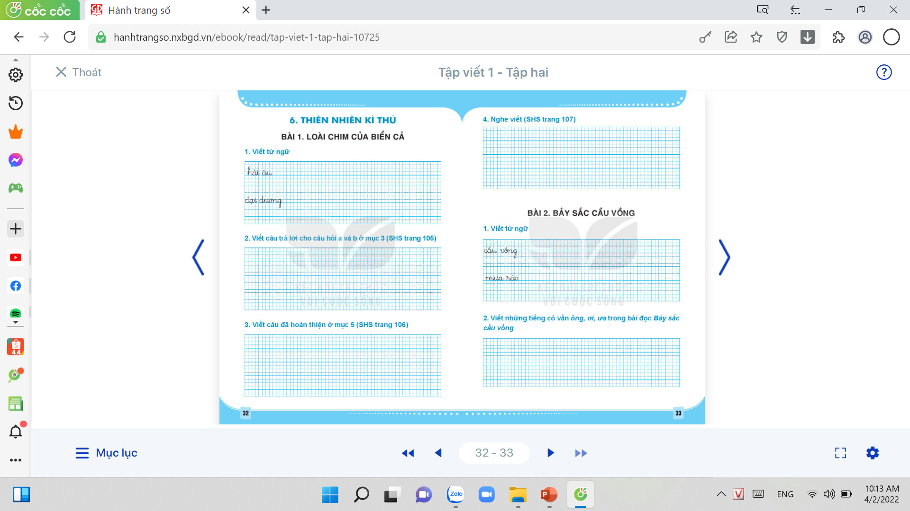
a. Ít có lφài chim nào có thể bay xa như hải âu.
b. Những cΪ tàu lņ có thể đi qua các đại dưΩg

Slide 5
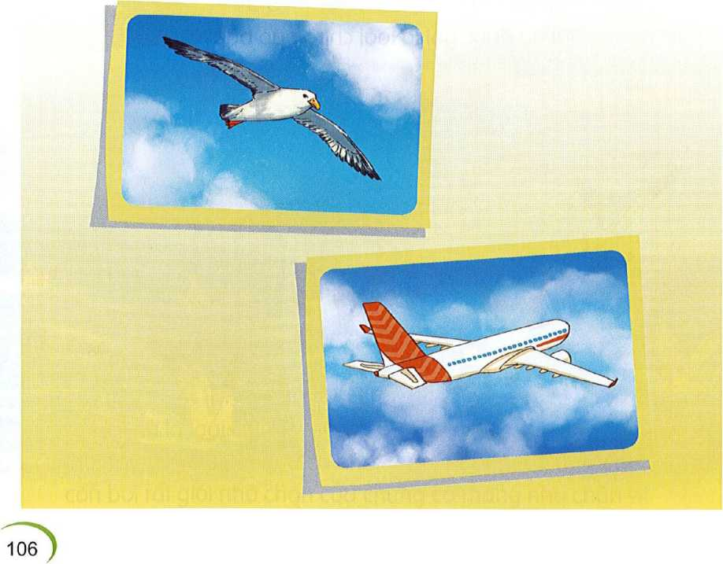
6. Quan sát tranh và dùng từ ngữ để nói
theo tranh
hải âu máy bay bay cánh

Slide 6
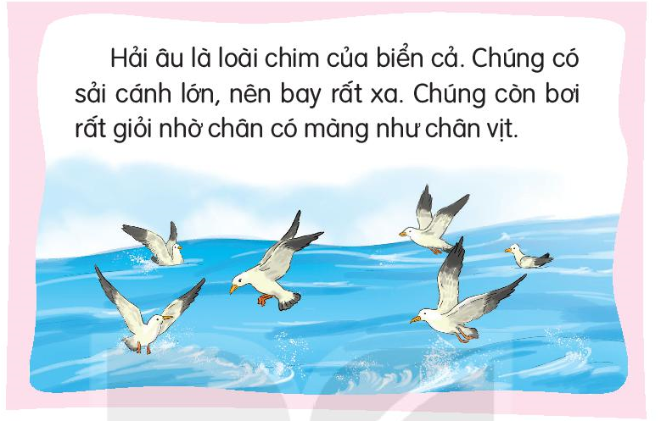
7. Nghe viết

Slide 7
Hải âu là lφài chim của biển cả. Chúng có sải
cánh lņ, nên bay ǟất xa. Chúng cŜ bΠ ǟất giĈ nhờ
chân có màng như chân vịt.

Slide 8
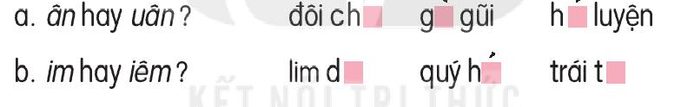
8. Chọn chữ phù hợp thay cho ô vuông
đôi chân
gần gũi
huấn luyện
lim dim
trái tim
lim dim
quý hiếm

Slide 9
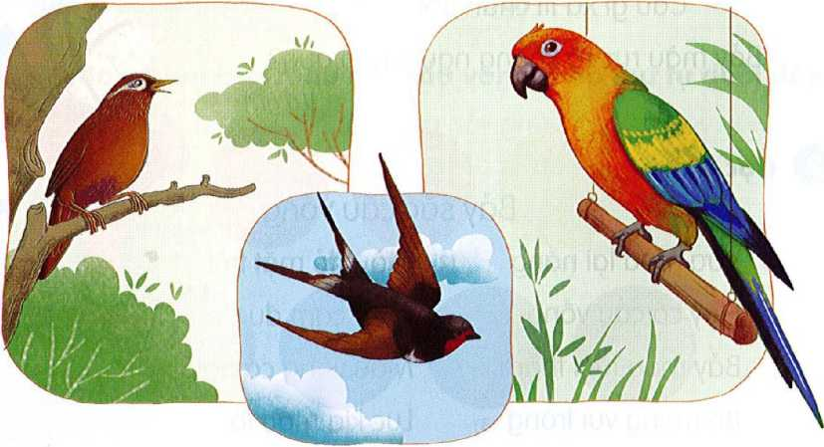
9. Cần làm gì để bảo vệ các loài chim?
Để bảo vệ loài chim, em:
Không được bắn chim
Không bắt chim
Không phá tổ chim
Bảo vệ chim
Cho chim ăn

